Slide 1
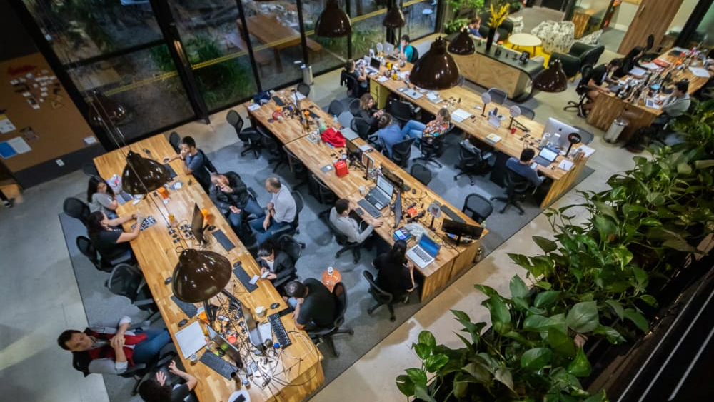

ECONOMIA COLABORATIVA
Ivan Tonet . 22.10.21

Slide 2
Economia colaborativa
Também chamada de
consumo colaborativo ou
economia compartilhada

Slide 3






Slide 4
Colaborativo
adj.
Que envolve ou contém colaboração, auxílio, ajuda; cooperativo.

Slide 5
Colaborativo
adj.
Produzido em conjunto com outras pessoas; feito com o intuito de facilitar a vida de milhões de pessoas.

Slide 6
A Economia colaborativa
Representa o entendimento de que, diante de problemas sociais e ambientais que se agravam cada vez mais, a divisão deve necessariamente substituir o acúmulo.
Trata-se, assim, de uma força que impacta a forma como vivemos e, principalmente, fazemos negócio.

Slide 7
Vantagens
Poder social
Ciberativismo
Barateamento de custos
Ampliação do acesso
Visibilidade pequenos

Slide 8
Consumo
Vantagens de alugar, em relação a comprar
46% redução de desperdício
45% combate ao consumo excessivo
40% preços
Os serviços mais usados são
40% aluguel de casas e apartamentos
39% caronas para trabalho ou faculdade
31% compra de roupas usadas
SPC/CNDL

Slide 9



Tecnologia
INTERNET
160MM
REDES SOCIAIS
150MM
E-COMPRADORES
105MM

Slide 10

Patricia Matsuda
Notes:
https://patriciainova.com/teoria-da-inovacao/economia-compartilhada/

Slide 11
Negócios
Crescimento da economia colaborativa
A consultoria PwC estimou que a economia colaborativa responderá por cerca de 30% do PIB de serviços até 2025.
Consultoria PwC

Slide 12
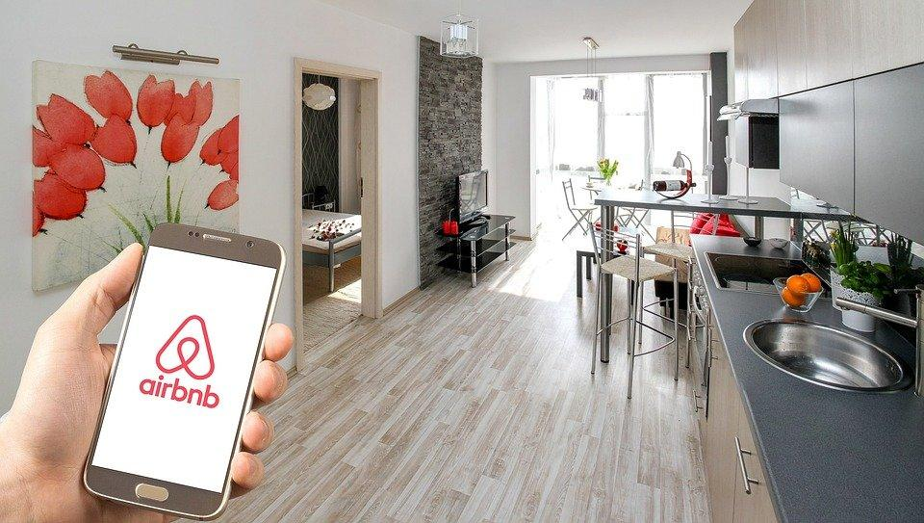
O Airbnb, um dos exemplos mais citados quando o assunto é economia compartilhada, é responsável por R$ 2,5 bilhões do PIB brasileiro, destes, US$ 1 bilhão é gerado na cidade do Rio.
Consultoria PwC

Slide 13
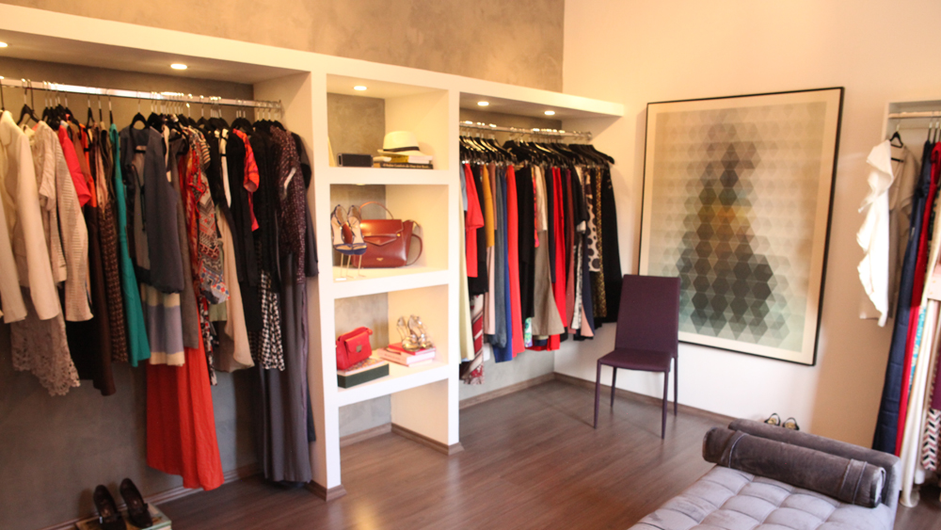

Slide 14
Negócios
Empréstimo de objetos diversos
Coworking
Ateliês compartilhados
Troca de serviços

Slide 15
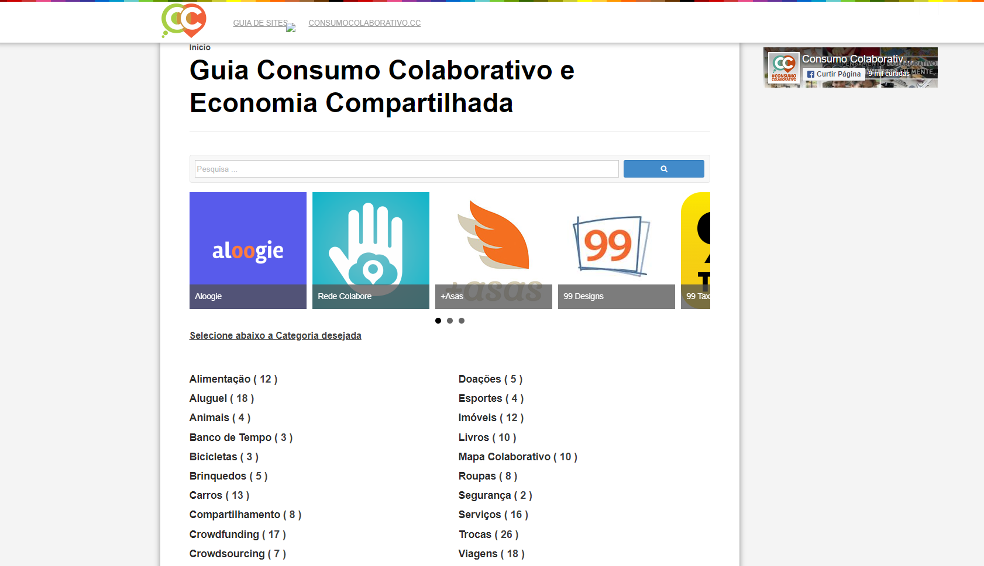
Notes:
http://consumocolaborativo.cc/diretorio/sites/cat/crowdfunding

Slide 16
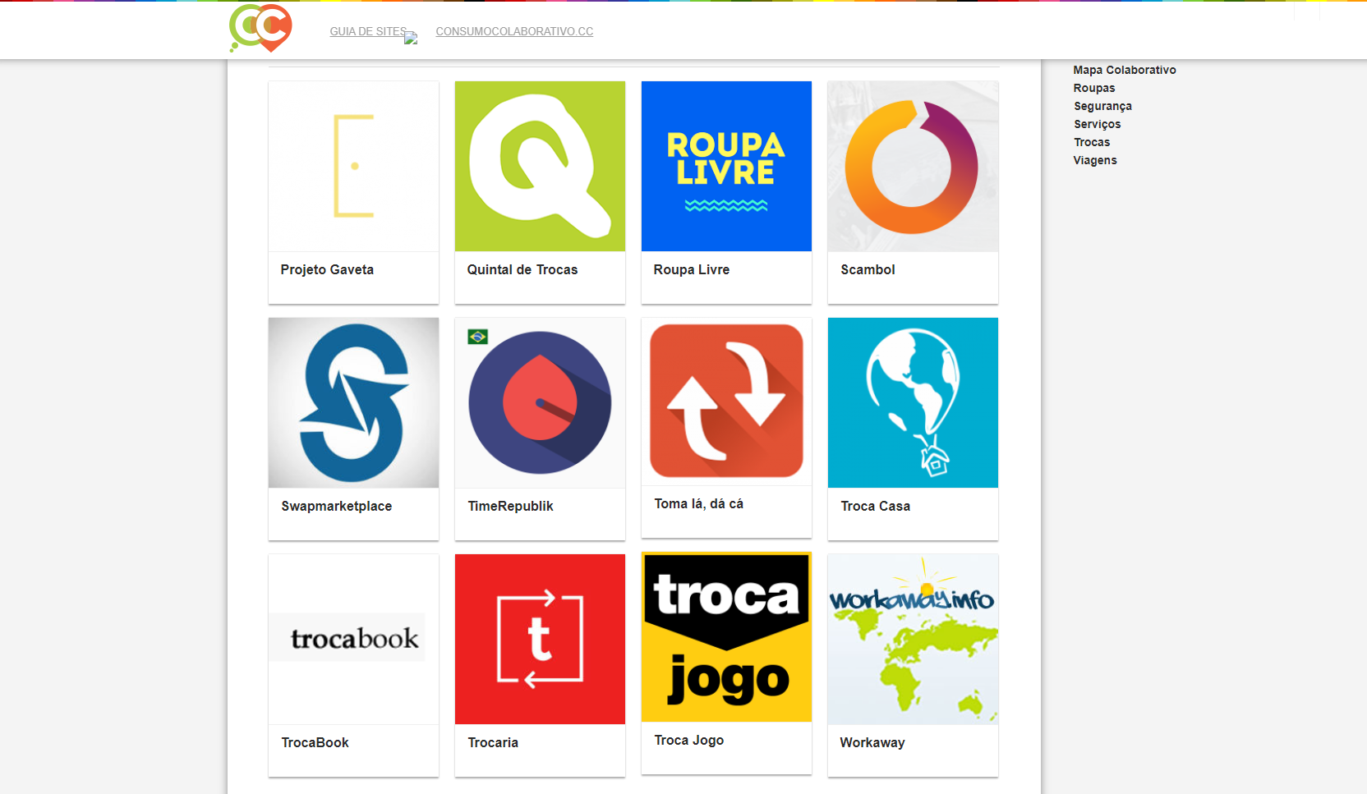

Slide 17
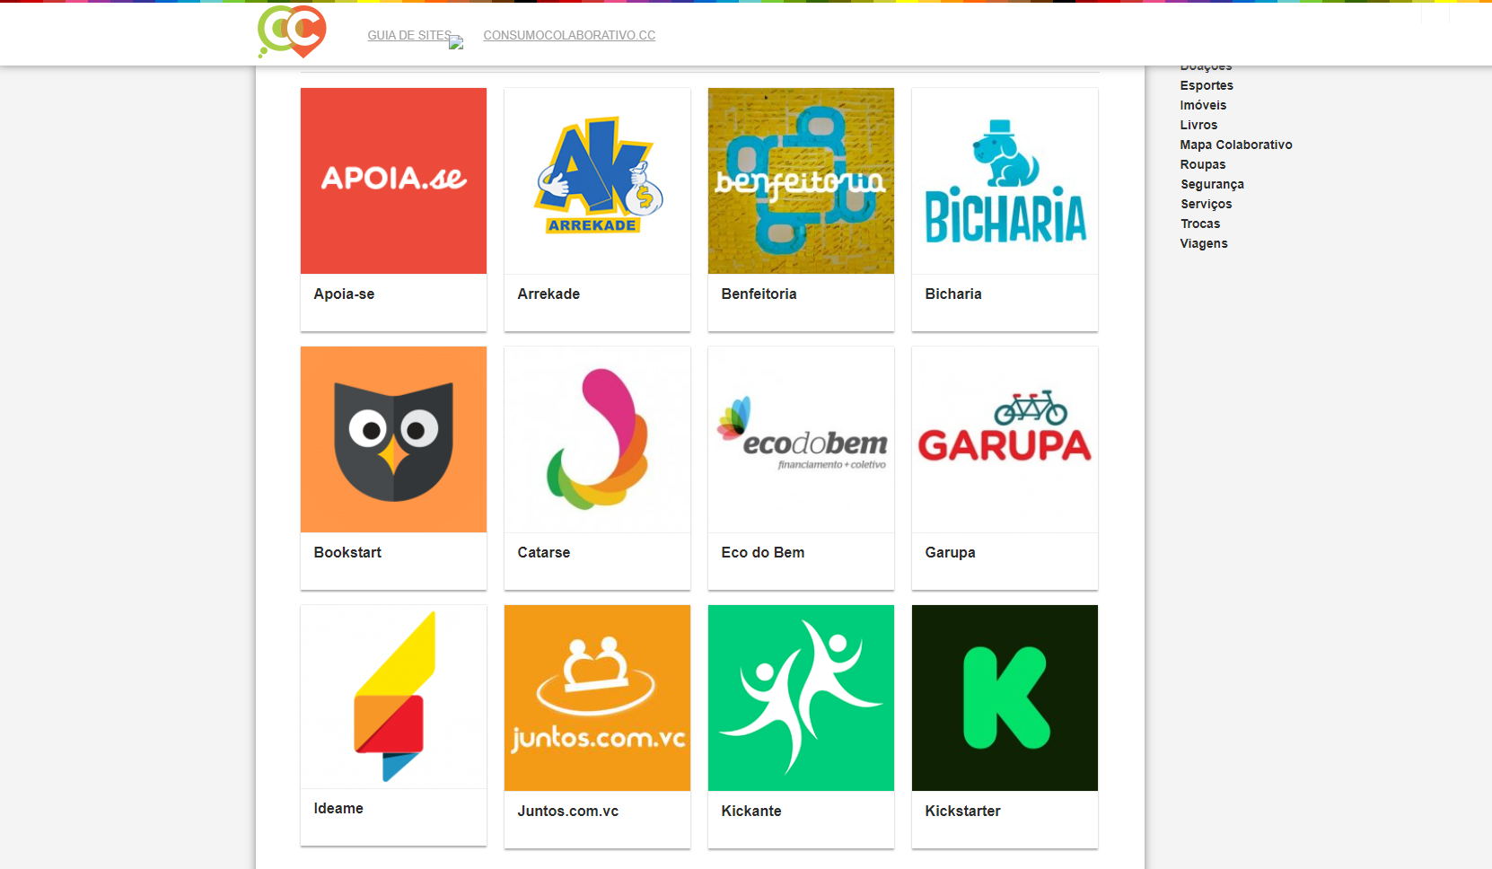

Slide 18
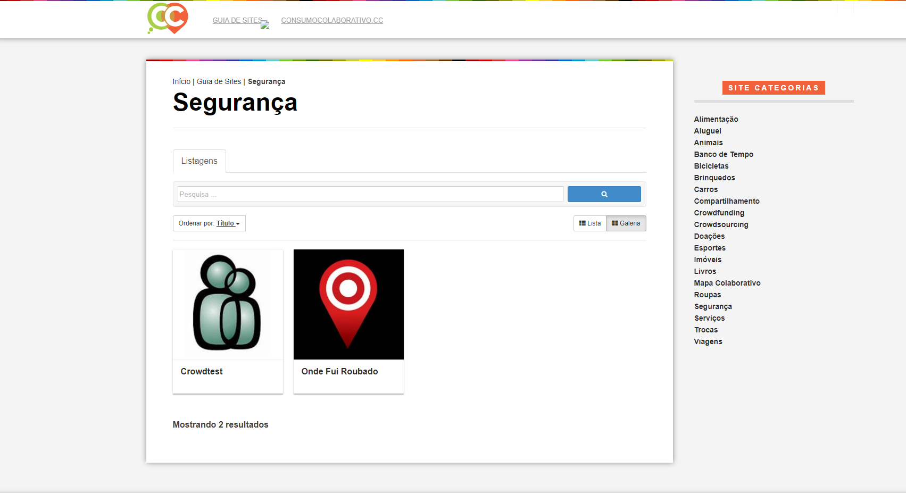

Slide 19
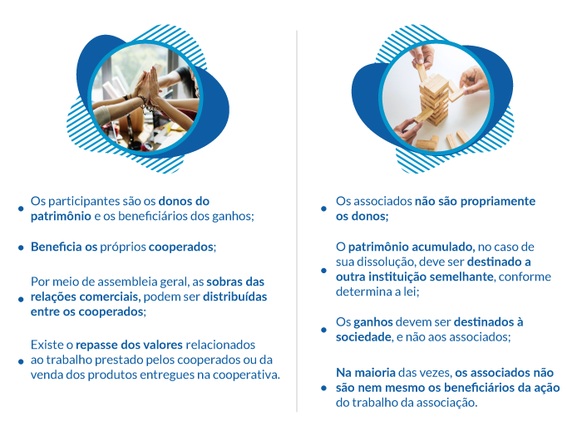
Associativismo e Cooperativismo

Slide 20

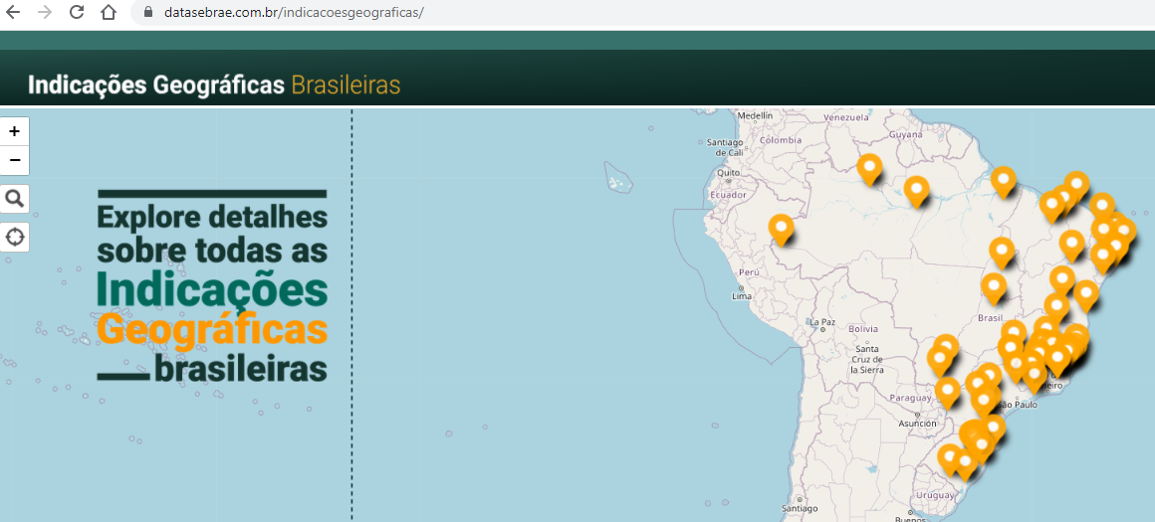
Sebrae

Slide 21
Sebrae
Centrais de Negócios
Redução de custos e obtenção de melhores preços
Aumento do poder de negociação
Acesso à marketing, mídia/propaganda e informações
Planejamento de ações de venda
Obtenção de melhores condições para linhas de crédito

Slide 22
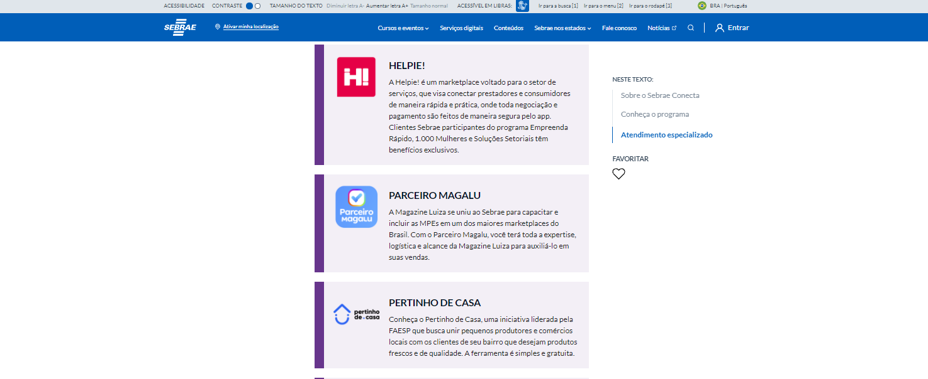

Sebrae

Slide 23

Sebrae

Slide 24
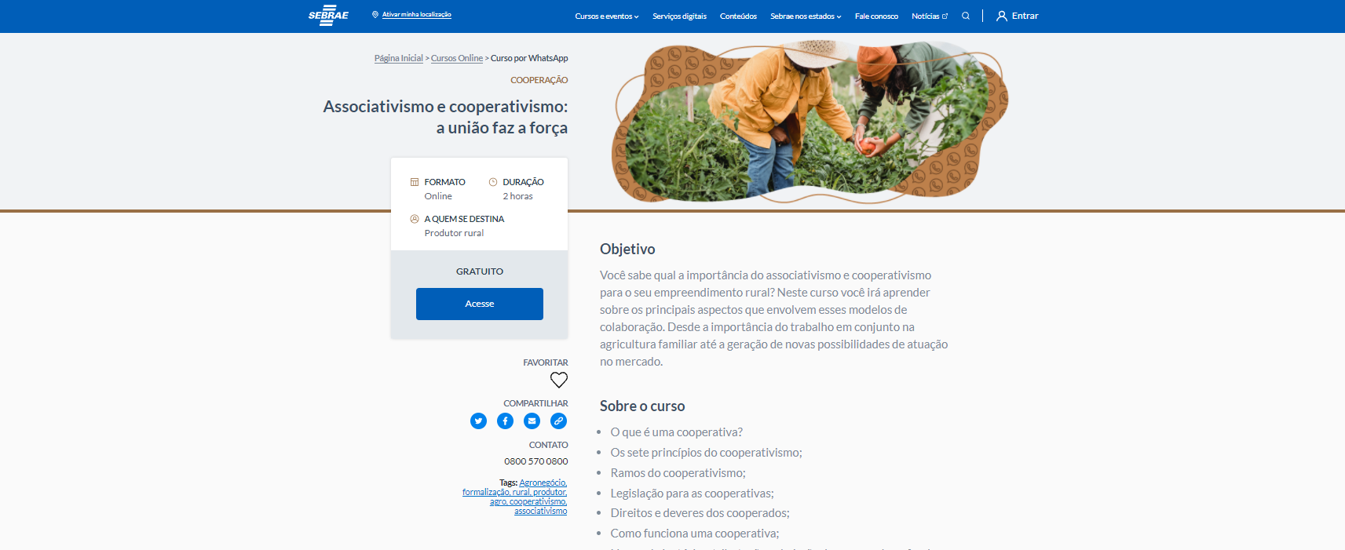
Sebrae

Slide 25
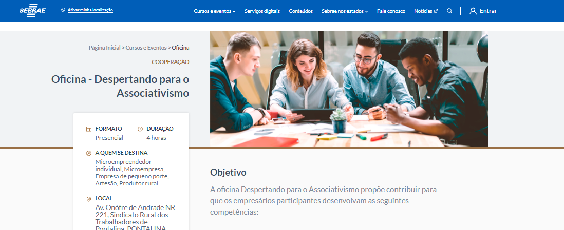
Sebrae

Slide 26




/Ivan Tonet

